Slide 1







阿勒泰
影
阿勒泰
影
视
视
的
IP
的
IP
！
！
应
效
应
文
效
文
赋
赋
能
旅
能
旅
小组成员：张佳俊、王书奇、章琪睿

Slide 2

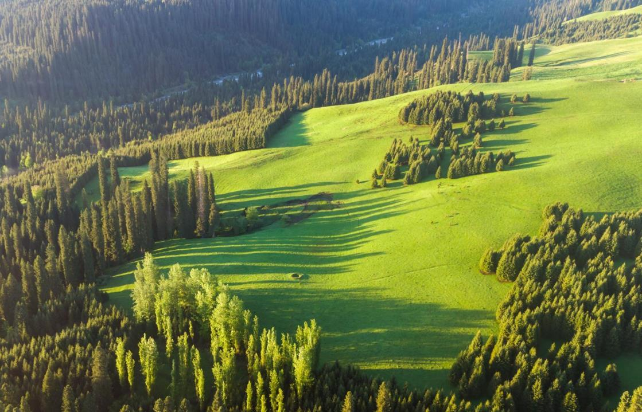



录
录
目
目
1
2
3
社交网络媒体分析
小红书评论分析
新闻文本分析

Slide 3
社交网络媒体分析

Slide 4
实验背景与意义
明确研究目的与价值
影视文旅联动趋势
近年来，影视IP与文旅产业联动成为推动区域旅游发展的重要模式，如电视剧《我的阿勒泰》凭借对阿勒泰自然风光、人文风情的细腻呈现，引发了大众对该地区的广泛关注。
研究目的
通过量化分析社交媒体热度与游客评价数据，验证影视IP对阿勒泰旅游增长的带动作用。
数据支撑作用
为影视文旅融合发展提供数据支撑与实践参考，助力相关产业决策。

Slide 5
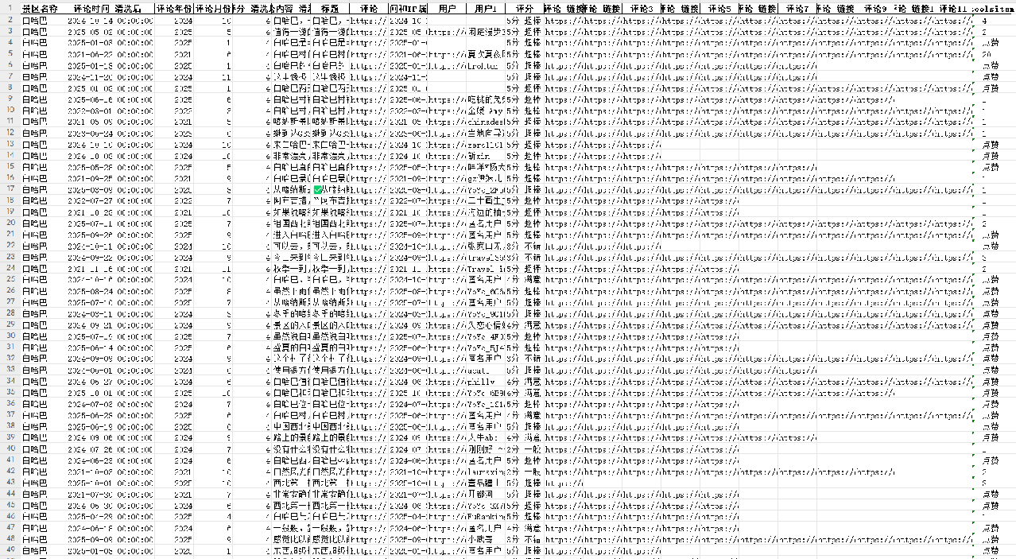
实验步骤
1
数据来源
小红书采集“我的阿勒泰”等相关话题热度数据
携程采集阿勒泰三大热门景区（白哈巴、禾木、喀纳斯）用户点评数据。
携程平台数据爬取并清洗合并后的成果展示
2
数据采集
使用新红数据工具，手动获取小红书公开的阿勒泰相关话题热度数据。
使用八爪鱼采集器爬取携程阿勒泰三大热门景区用户点评数据，然后使用Python代码分别进行数据清洗和分析。

Slide 6
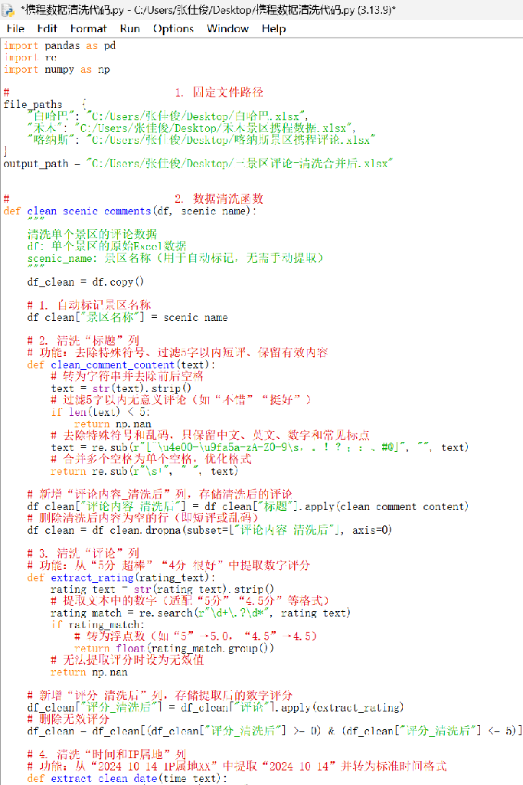
实验步骤
数据清洗代码展示
3
数据清洗
小红书数据：人工剔除无关话题数据，如“杭州阿勒泰”“深圳阿勒泰”等无关话题数据。
携程数据：删除空白评论、重复评记、无实质内容的灌水评论，如仅含“好”“不错”且无细节的文本。
过滤乱码与特殊符号，最终保留有效评记2550条；将评论发布时间标准化为“YYYY/M/D”格式，便于时间趋势分析。
最终保留有效点评，整理成相关表格。

Slide 7
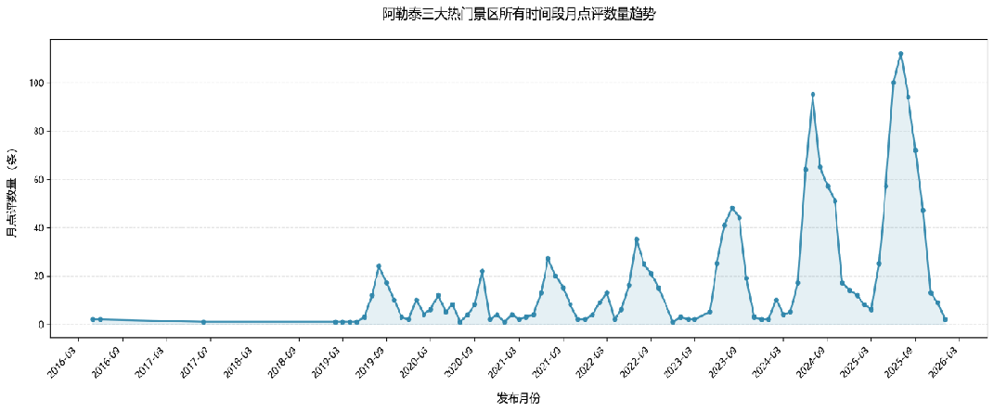
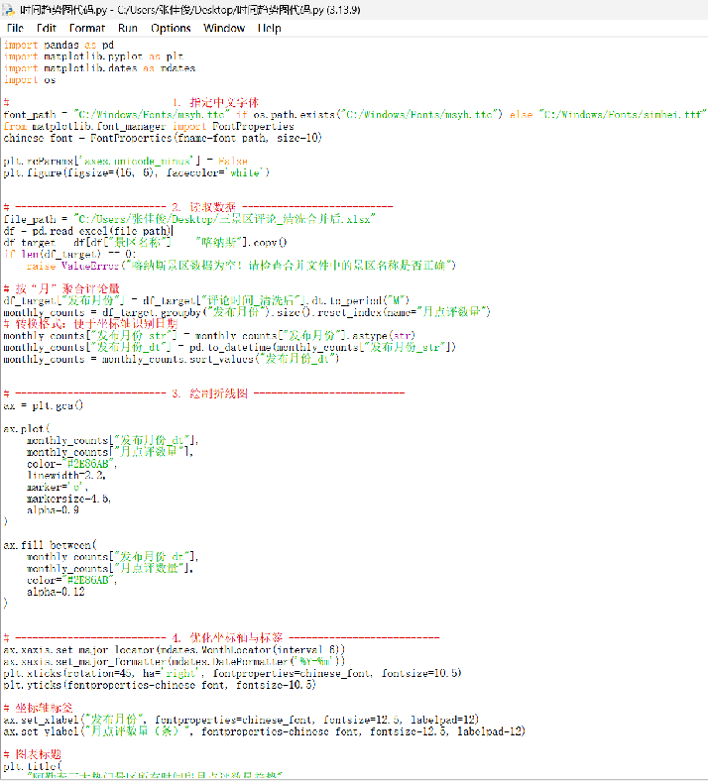
实验结果
携程阿勒泰热门景区用户点评数据结果
python代码展示
2016-2023：低关注状态
多数月份点评量＜20 条，仅旺季小幅波动，缺乏破圈契机。
2024 后：IP 驱动爆发
《我的阿勒泰》播出后，月点评量峰值破 100 条，热度长期高企，与 IP 节点高度契合。
“前低后高” 的对比，印证文旅 IP 有效吸引影视粉丝等非传统客群，激活淡季流量，是景区流量增长的关键变量，为“影视 IP 赋能文旅“ 提供核心数据支撑。

Slide 8
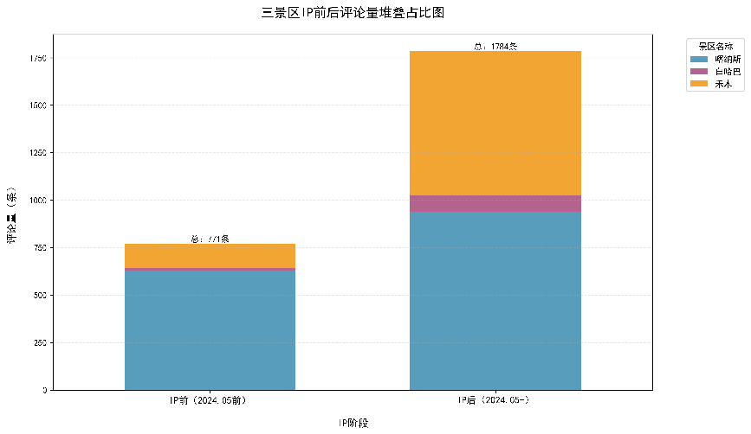
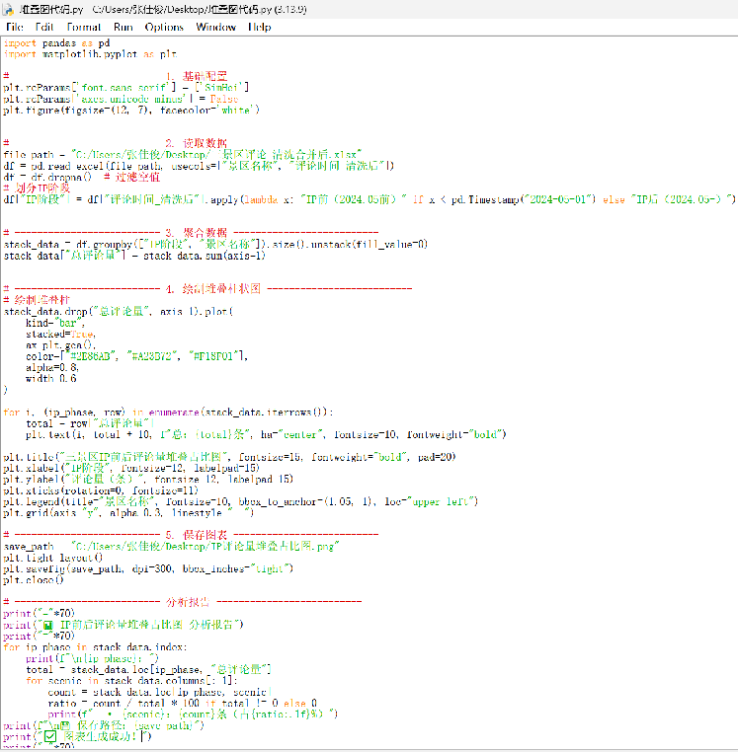
实验结果
携程阿勒泰热门景区用户点评数据结果
python代码展示
总量暴增：IP 前（2024.05 前）总评论 771 条，IP 后（2024.05 后）达 1784 条，增幅 131%。
结构倾斜：禾木是电视剧的主取景地，其评论占比从 25% 升至 50%，成评论量最高景区。
IP 带动阿勒泰区域旅游流量，非单一景区短期炒作。禾木（IP 核心取景地）热度飙升，印证“IP取景地”与景区热度强正相关，实现小众景区“出圈”，体现IP对区域旅游资源的价值重塑。

Slide 9
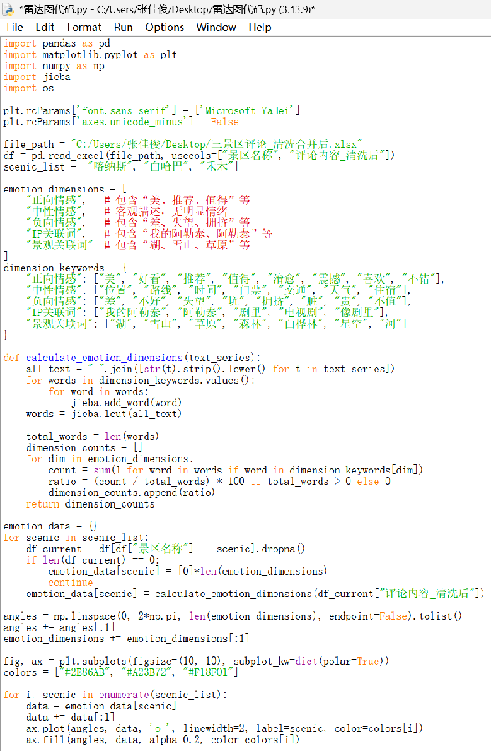
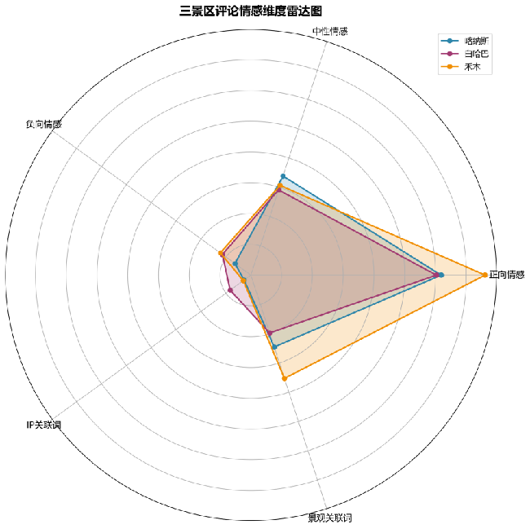
实验结果
python代码展示
携程阿勒泰热门景区用户点评数据结果
从情感维度看：
三景区的正面情感均处于较高水平.
禾木在“IP 关联词”“正面情感”维度表现突出，情感热度更集中。
三景区的负面情感、中性情感占比均较低，整体游客评价偏向积极。

Slide 10
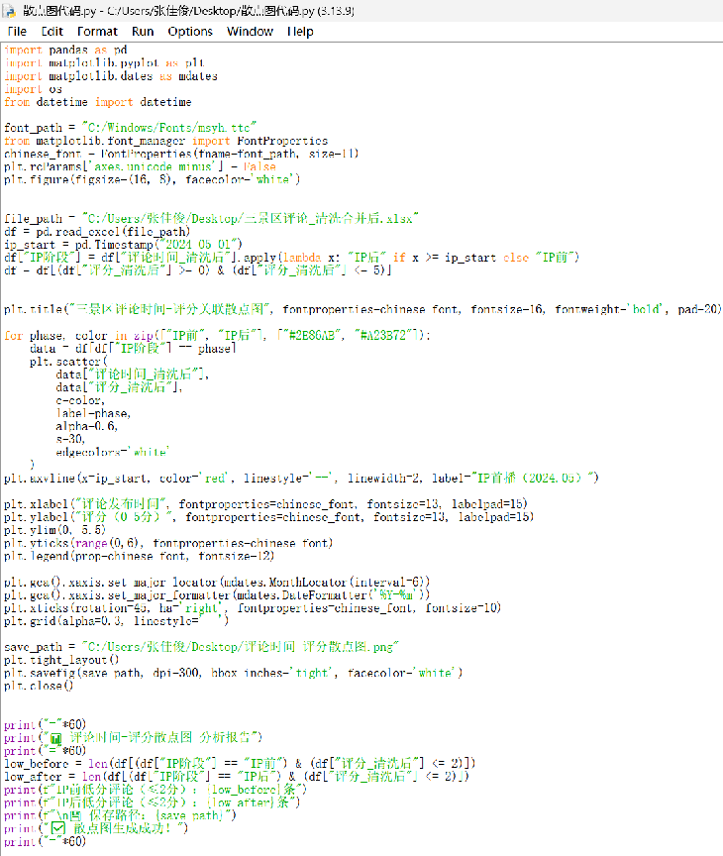
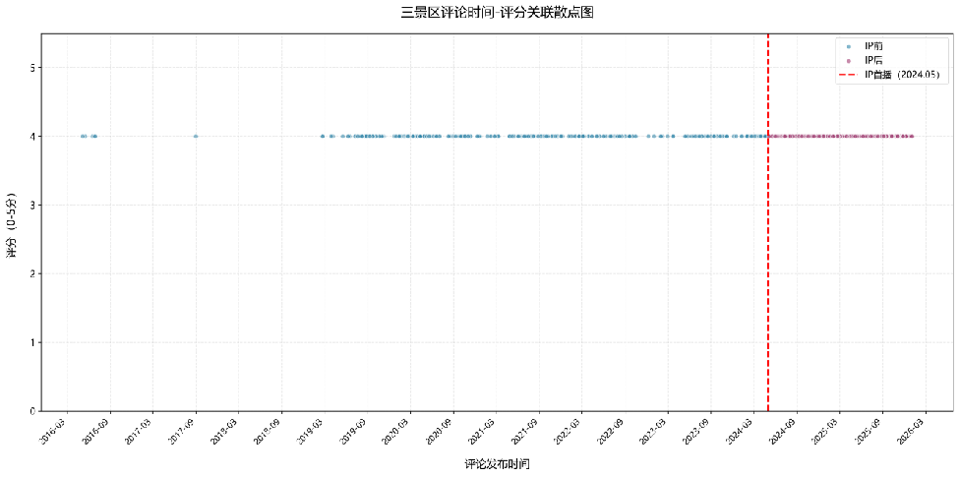
实验结果
携程阿勒泰热门景区用户点评数据结果
python代码展示
IP 吸引的新增游客（如影视粉丝）体验与 IP 情感预期高度契合，无情感落差；流量为“情感契合型”，景区正向口碑未因热度受损。

Slide 11
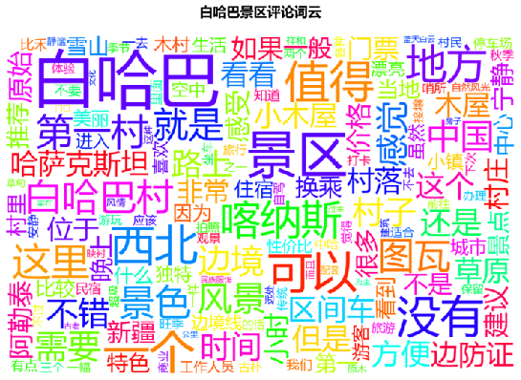
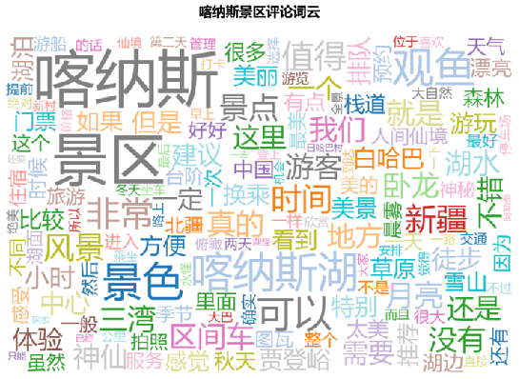

实验结果
用户点评内容词云图
三张词云共同体现 IP 的文旅赋能效应：
IP 场景关联度高：禾木（核心取景地）的“小木屋、草原、雪山”，与《我的阿勒泰》传递的“治愈场景”高度契合；喀纳斯、白哈巴的“美丽、值得、风景”，也延续了IP的“美好质感”。
禾木词云中“骑马、村落、这里”等体验类词汇更密集，对应IP粉丝对“剧集场景打卡”的情感投射，体现IP对核心取景地的记忆点强化作用。

Slide 12
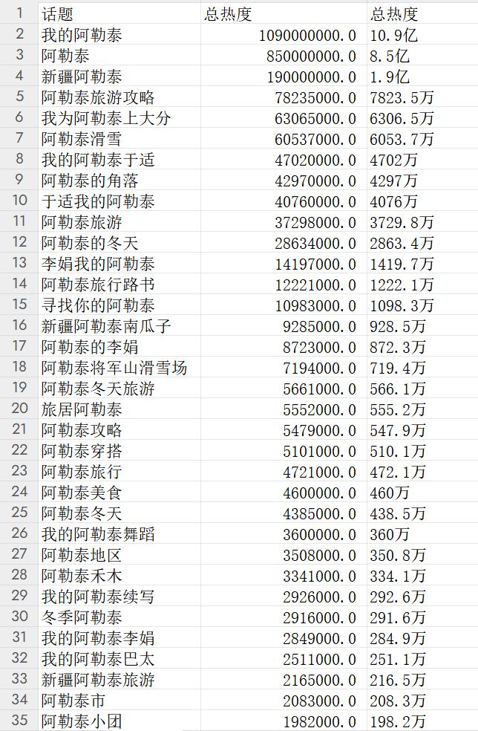
实验结果
小红书话题热度数据结果
“我的阿勒泰”话题以10.9亿浏览量位居首位，远超“阿勒泰”（8.5亿）、“新疆阿勒泰”（1.9亿）等基础话题，体现影视IP对话题热度的核心带动作用。
“我的阿勒泰于适”“于适我的阿勒泰”等影视演员相关话题浏览量均超4000万，说明影视明星效应进一步放大了阿勒泰的话题热度。

Slide 13
实验分析与讨论
1
影视IP的文旅赋能效应体现
携程用户点评数据显示，影视IP播出后喀纳斯景区的游客评记量大幅增长，说明社交媒体的热度成功转化为实际旅游消费行为，推动阿勒泰旅游市场的客流增长。。
3
实验局限性
数据采集范围有限，未纳入抖音、微博等社交媒体数据，可能无法全面反映阿勒泰的旅游热度全貌。
2
影视IP赋能文旅的局限性
负面评记中关于“物价”“交通”的吐槽，反映阿勒泰在承接影视IP带来的旅游客流时，基础设施与服务能力仍存在不足，需进一步完善，承接流量热度转化为长期发展力。

Slide 14
《我的阿勒泰》小红书评论分析 剖析用户对剧集及旅游的讨论与情感分析

Slide 15

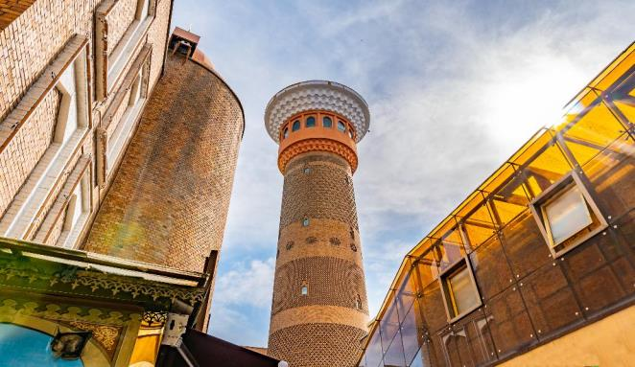
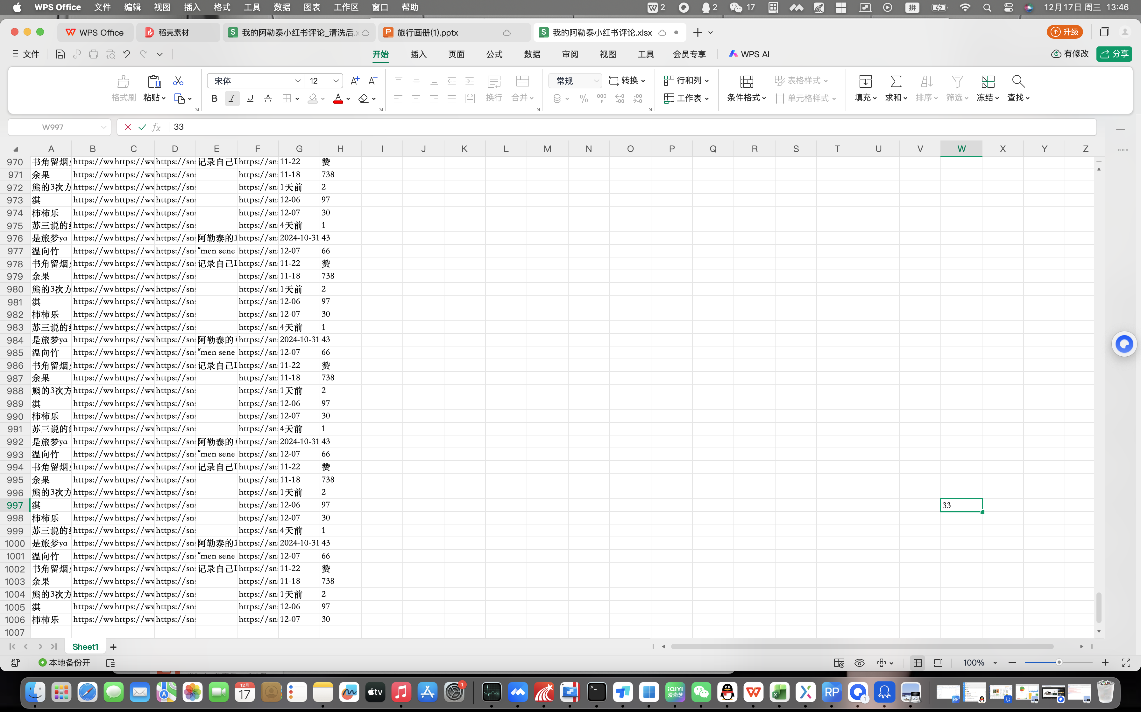
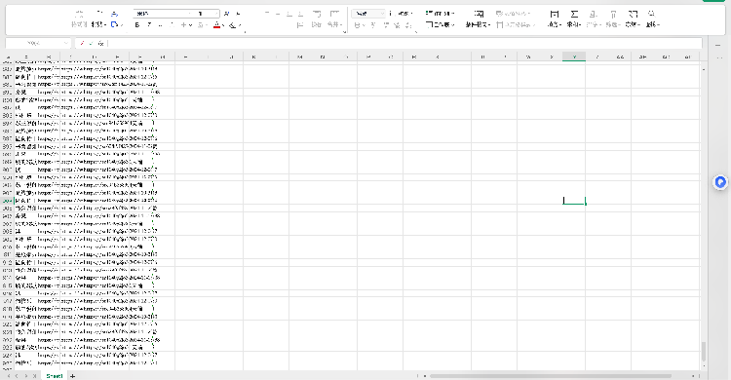
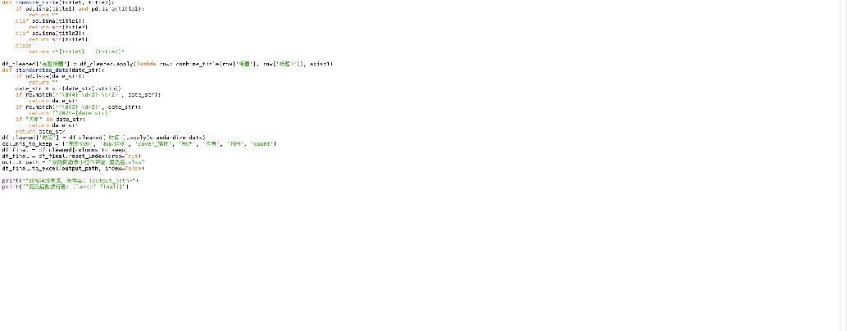
数据采集与清洗
使用八爪鱼采集器采集小红书评论1000条左右，使用python对数据进行清洗，去除空白行后后剩余914条评论。

Slide 16
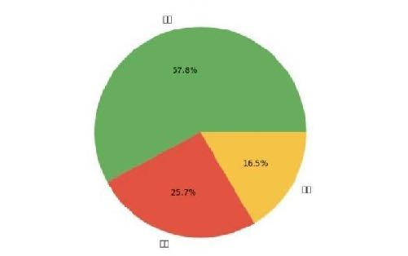
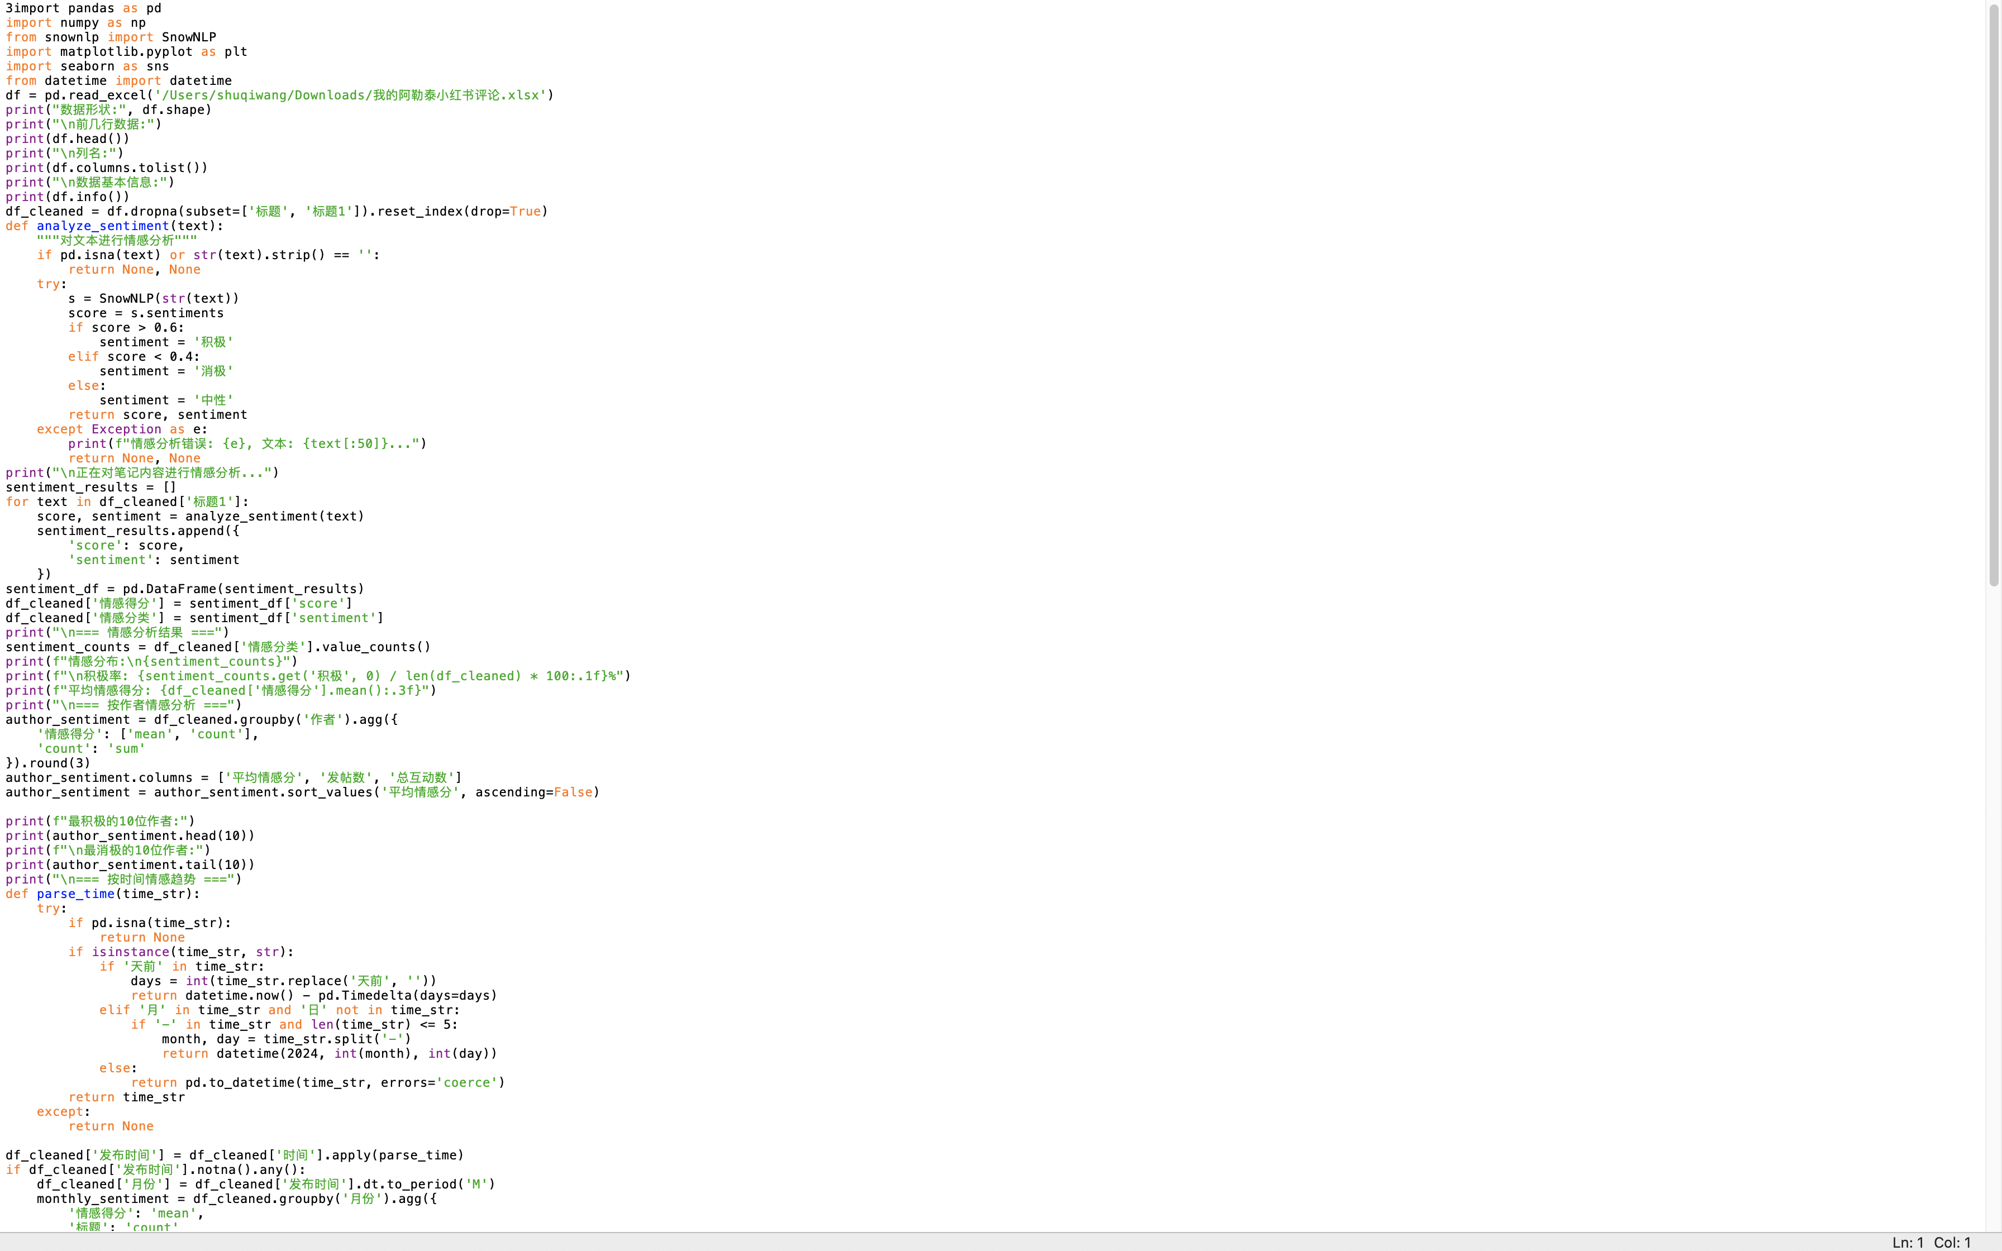

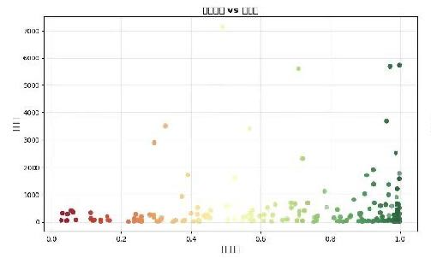
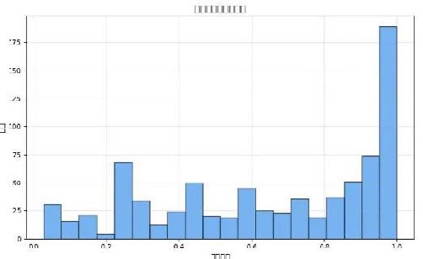
情感分析
核心作用：展示情感分类的占比分布。
数据解读：绿色占比57.8%（积极评论）、红色占25.7%（消极评论）、黄色占16.5%（中性评论），能直观看出积极评论在整体中占主导地位。
核心作用：分析情感得分与互动数（或其他指标）的相关
性（横轴为情感得分，纵轴为互动数/播放量等）。
数据解读：可观察不同情感得分的评论对应的互动表现，比如高情感得分的评论是否伴随更高的互动数，体现用户对积极内容的参与度。
核心作用：展示情感得分的分布趋势（横轴为情感得分0-1，纵轴为对应得分的评论数量）。
数据解读：得分越接近1，柱子越高，说明高积极情感的评论数量随得分升高而增多，进一步验证积极评论的主导性。

Slide 17
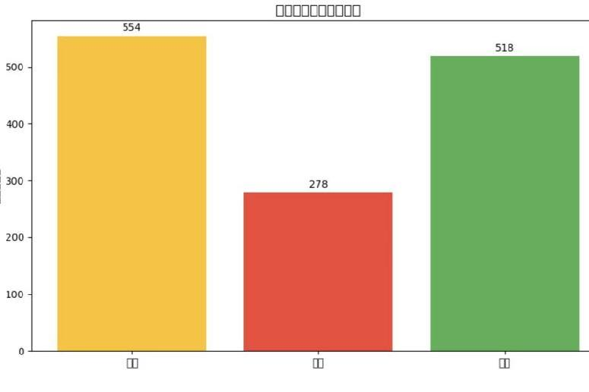
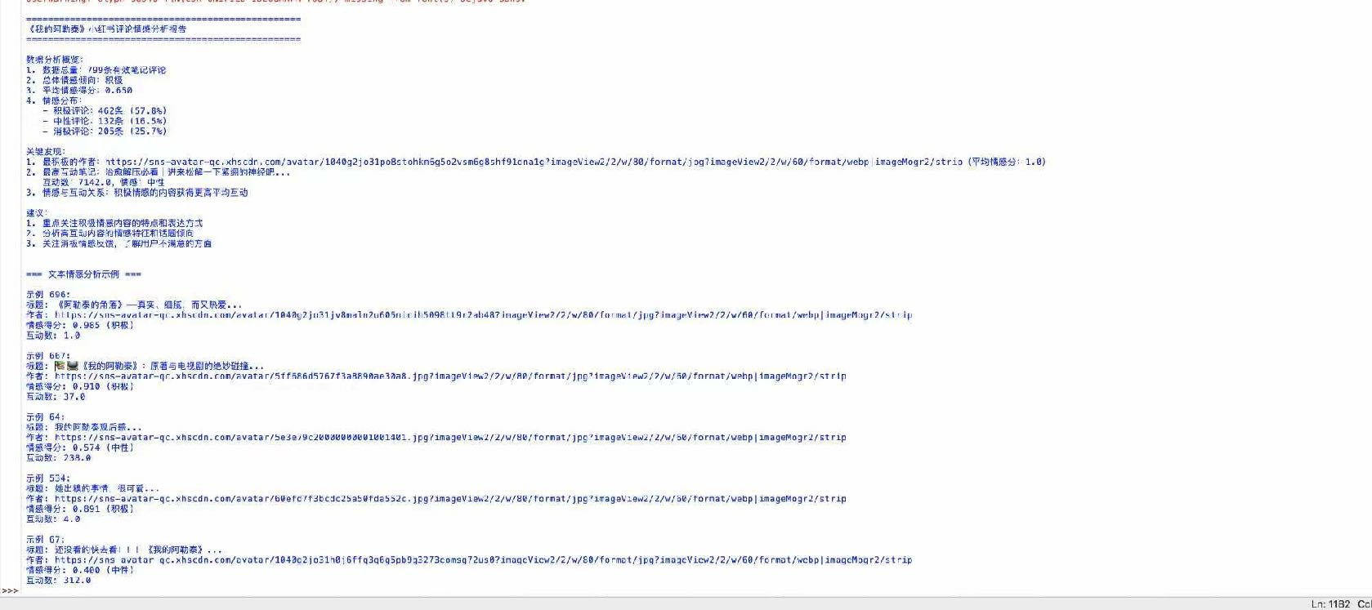
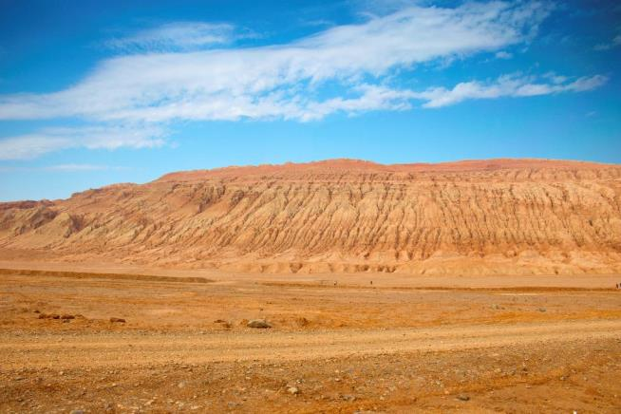
情感分析
核心作用：统计不同情感分类的评论数量（纵轴为数量，横轴为积极/消极/中性）。
数据解读：黄色（中性）554条、红色（消极）278条、绿色（积极）518条，量化呈现各情感类别的绝对数量，补充饼图的占比视角。

Slide 18
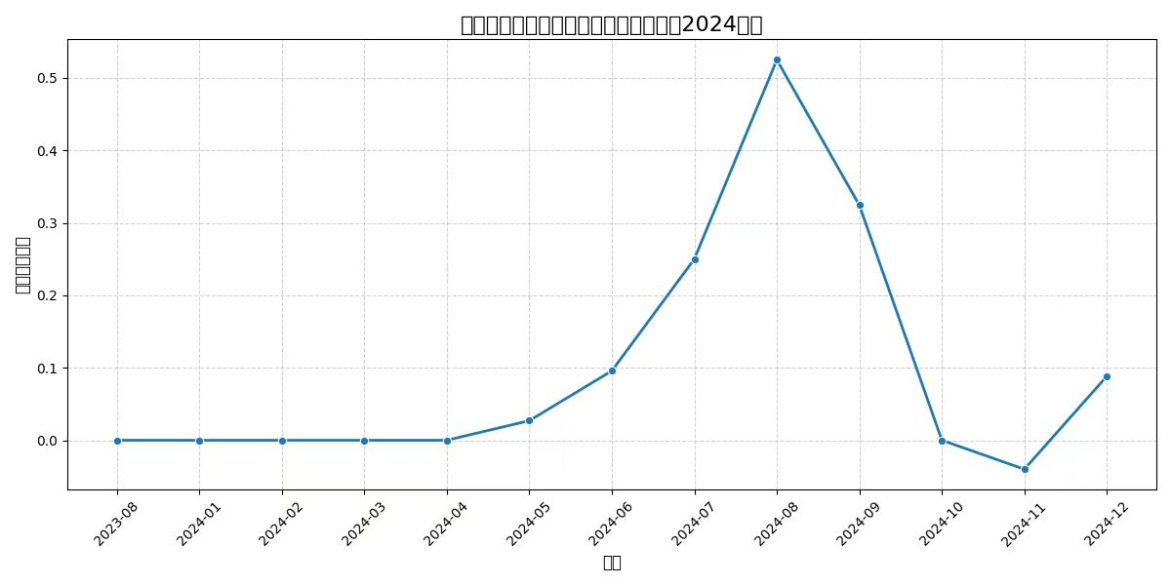

情感分析
情感趋势图
1. 传播周期集中：核心热度仅集中在2024年4–10月，其中8月为爆发核心，符合影视内容“上线-热播-收官”的典型传播节奏。
2. 前期铺垫薄弱：2023年8月至2024年4月的超长冷启动期，说明该内容前期缺乏预热，热度爆发具有突发性。
3. 长尾效应微弱：12月的小幅回升未形成规模，反映《我的阿勒泰》相关内容的持续传播力有限，用户注意力易转移。

Slide 19
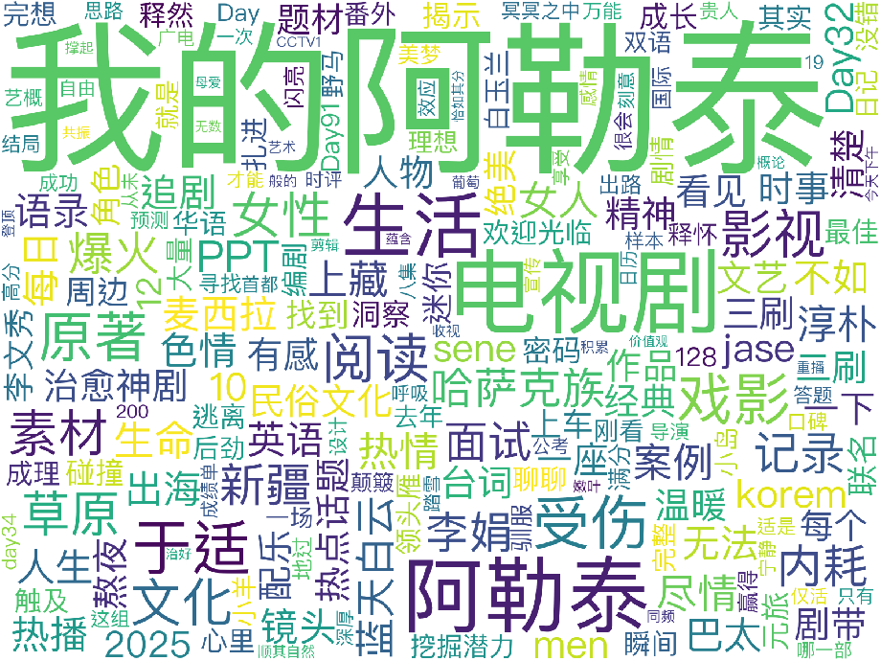
词云图
1. 内容载体：电视剧+原著
“电视剧”“原著”是高频词，说明用户讨论主要围绕《我的阿勒泰》的影视化改编和文学原著展开，影视化是核心传播载体。
2. 内容内核：生活+情感+文化
“生活”“治愈”“情感”“新疆”“哈萨克族”“民俗文化”等词，体现出用户关注内容中对新疆地域生活、民族文化的展现，以及内容传递的治愈系情感内核。
3. 人物与体验：于适+李娟+感受类词汇
“于适”“李娟”（原著作者）是高频人物相关词，反映演员和原著作者是用户讨论的重要切入点；“感动”“温暖”“内耗”“治愈”等感受类词汇，说明用户更关注内容带来的情感体验。
4. 传播属性：影视衍生话题
“影视”“追剧”“神剧”“热播”等词，体现出该内容的影视爆款属性，用户围绕剧集播放、观剧体验展开大量讨论。
词云图

Slide 20
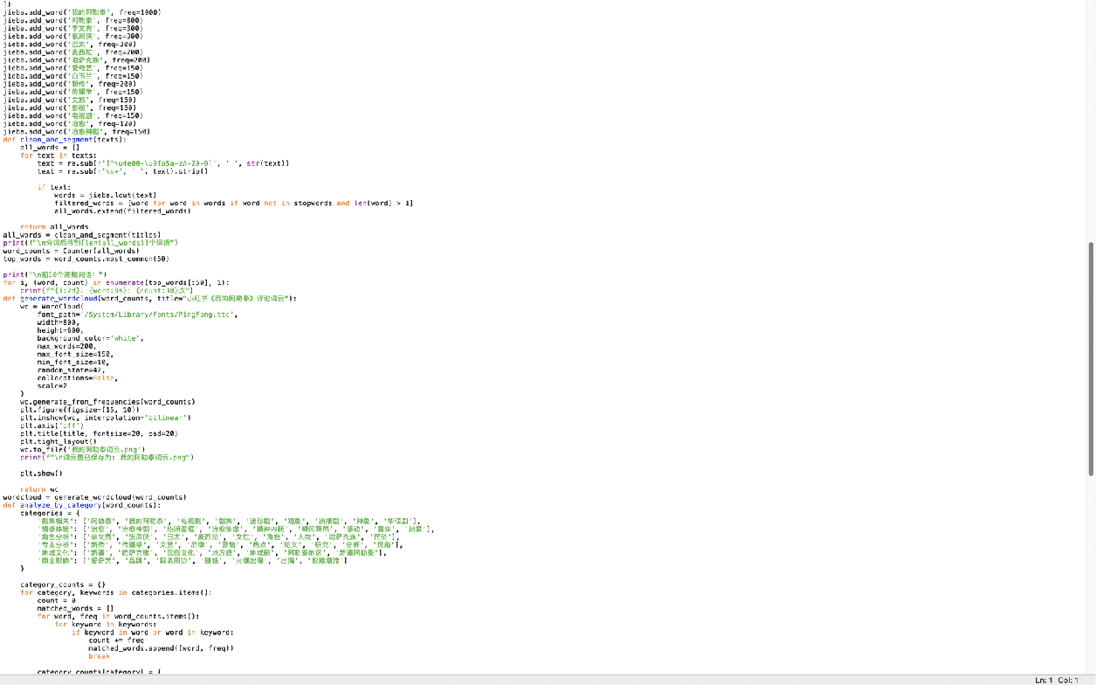
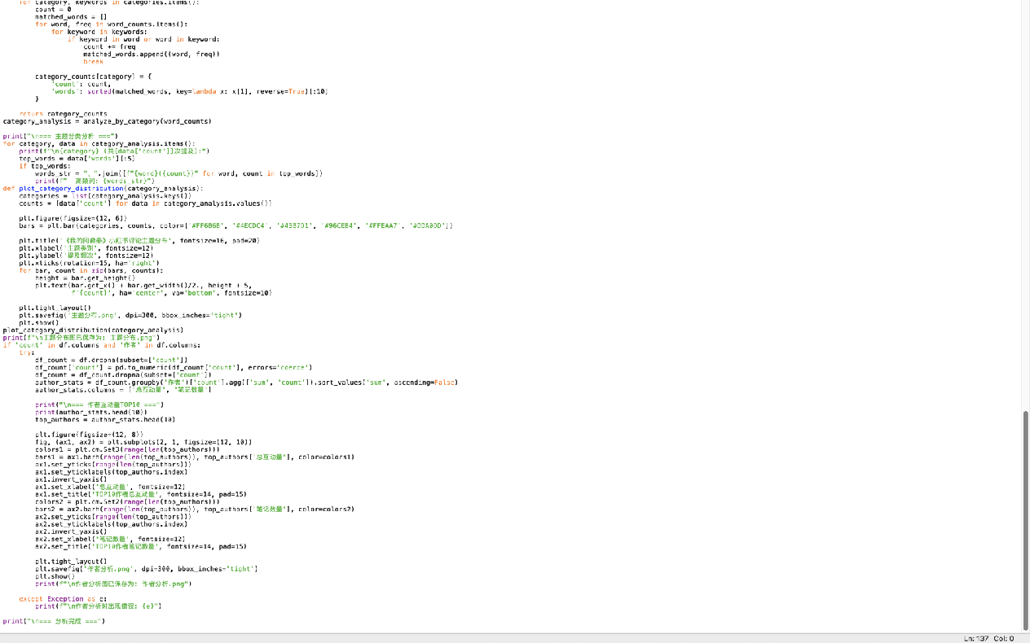

Slide 21
结论
01
一、核心情感基调：以治愈、温暖的正向情感为主导
从词云里的“治愈”“温暖”“感动”“热爱”等高频情感词汇能看出，用户对《我的阿勒泰》的核心情感是正向且偏感性的。无论是对原著文字的共情，还是对影视剧画面、情节的感受，“治愈”都是最突出的情感标签，反映出内容精准击中了当代用户对舒缓情绪、逃离内耗的心理需求，这也是其能形成热度的关键情感基础。
二、情感共鸣的时间规律：与热度周期高度同步
结合时间趋势图的热度变化，用户的情感共鸣强度呈现“随热度涨而浓，随热度跌而淡”的特征：
1. 2024年4月前：热度低迷，用户情感表达几乎空白，仅存在少量零散的正向反馈；
2. 2024年4–8月：热度快速攀升，“治愈”“感动”等正向情感表达也达到峰值，核心情感的传播声量随内容热播放大；
3. 2024年8月后：热度回落，正向情感讨论减少，仅12月的小幅热度反弹伴随少量情感共鸣，整体情感传播的长尾效应较弱。
三、情感关注点的多元维度
用户的情感表达并非单一，而是围绕内容的不同层面展开：
1. 对内容内核的情感：因新疆阿勒泰的地域生活、民俗文化展现，产生“美好”“向往”的情感，同时对内容中“生活”“真实”的刻画感到“温暖”；
2. 对人物与创作的情感：对原著作者李娟、演员于适等相关人物，带有“认可”“喜爱”的正向情感，人物成为情感传递的重要载体；
3. 对影视呈现的情感：对剧集的镜头、台词、画面等制作细节，表达“惊艳”“震撼”的感受，影视化的高质量呈现进一步强化了“治愈”的核心情感。情感
02
03

Slide 22
《我的阿勒泰》新闻文本数据分析
分析剧集在文旅经济、文化传播等方面的影响

Slide 23
分析背景与数据来源
1
分析背景
2
数据来源说明
《我的阿勒泰》作为一部现象级影视作品，其影响力辐射文旅经济、文化传播、影视行业及社会民生等多个领域。为全面量化与剖析该剧的多维影响，本次分析以两类核心数据为支撑，构建 “现象 - 数据 - 结论” 的分析框架。
核心新闻文本数据：来源于人民网、新华网、光明日报等主流权威媒体的公开报道，覆盖 2024 年 5 月剧集开播至 2025 年 11 月期间的深度报道与动态跟踪，包含文旅经济、文化传播、影视行业、社会民生四大维度的量化指标、典型案例及行业分析。
说明分析背景与数据获取途径

Slide 24
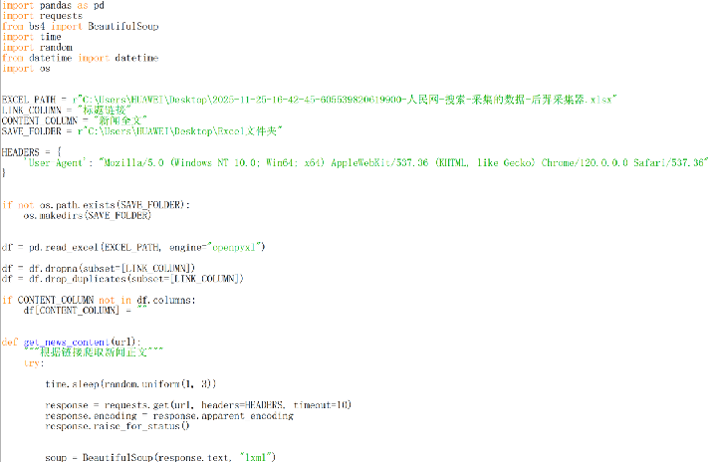
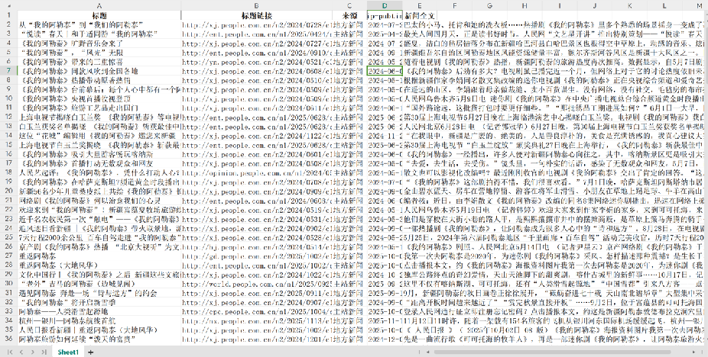
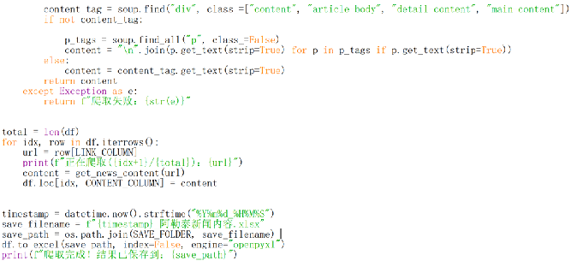
数据采集
1.首先运用八爪鱼和后羿浏览器爬取人民网、光明网和新华日报里有关《我的阿勒泰》等相关新闻报道，整理出所有新闻数据及对应标题链接。
2.运用python爬取每条新闻所对应的完整详细的文本内容。
人民网

Slide 25
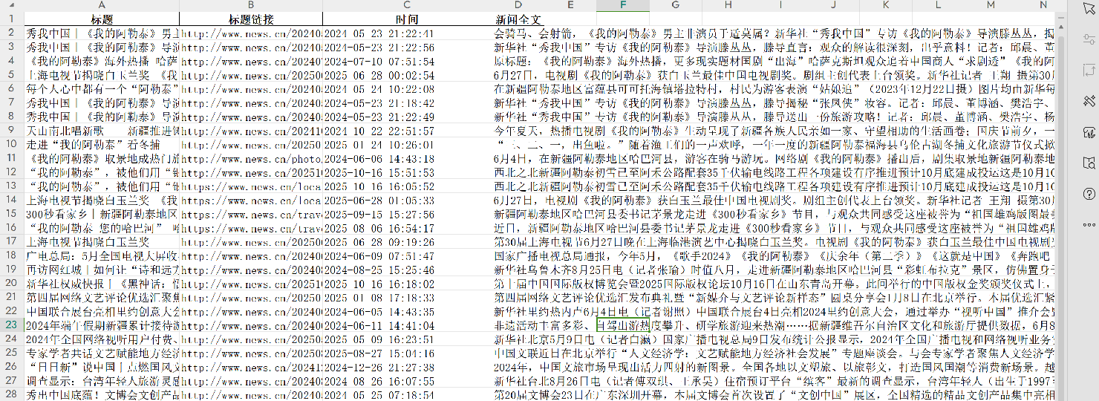
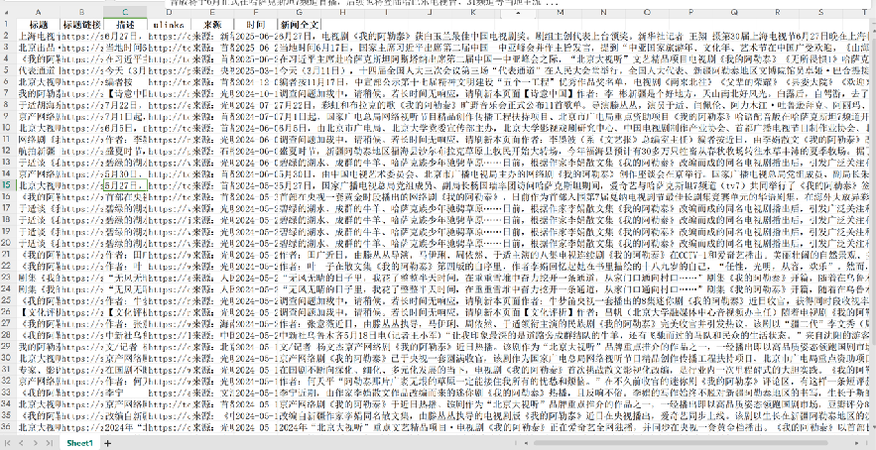
数据采集
1.首先运用八爪鱼和后羿浏览器爬取人民网、光明网和新华日报里有关《我的阿勒泰》等相关新闻报道，整理出所有新闻数据及对应标题链接。
2.运用python爬取每条新闻所对应的完整详细的文本内容。
光明日报
新华网

Slide 26
数据清洗过程
基于python的新闻爬取数据自动化清洗过程与实现
1
清洗目标
2
基于python的Excel数据清洗
1.缺失值处理：删除核心字段为空的无效条目，保证数据完整性
2.重复值剔除：以新闻链接为唯一标识去重，避免同一新闻多次爬取的冗余数据
3.文本内容清洗①移除爬取失败提示（如“爬取失败：超时”）
②清除多余空格、换行、特殊符号
③仅保留中文、常用标点等有效字符
4.短文本过滤：保留有分析价值的新闻
5.时间格式标准化：将非标准时间转换为YYYY-MM-DD格式，为时序分析铺路
1. 剔除爬取失败、空值、重复的无效数据
2. 清理新闻正文中的乱码、特殊符号、冗余空格
3. 过滤无意义短文本，保留有效新闻内容

Slide 27
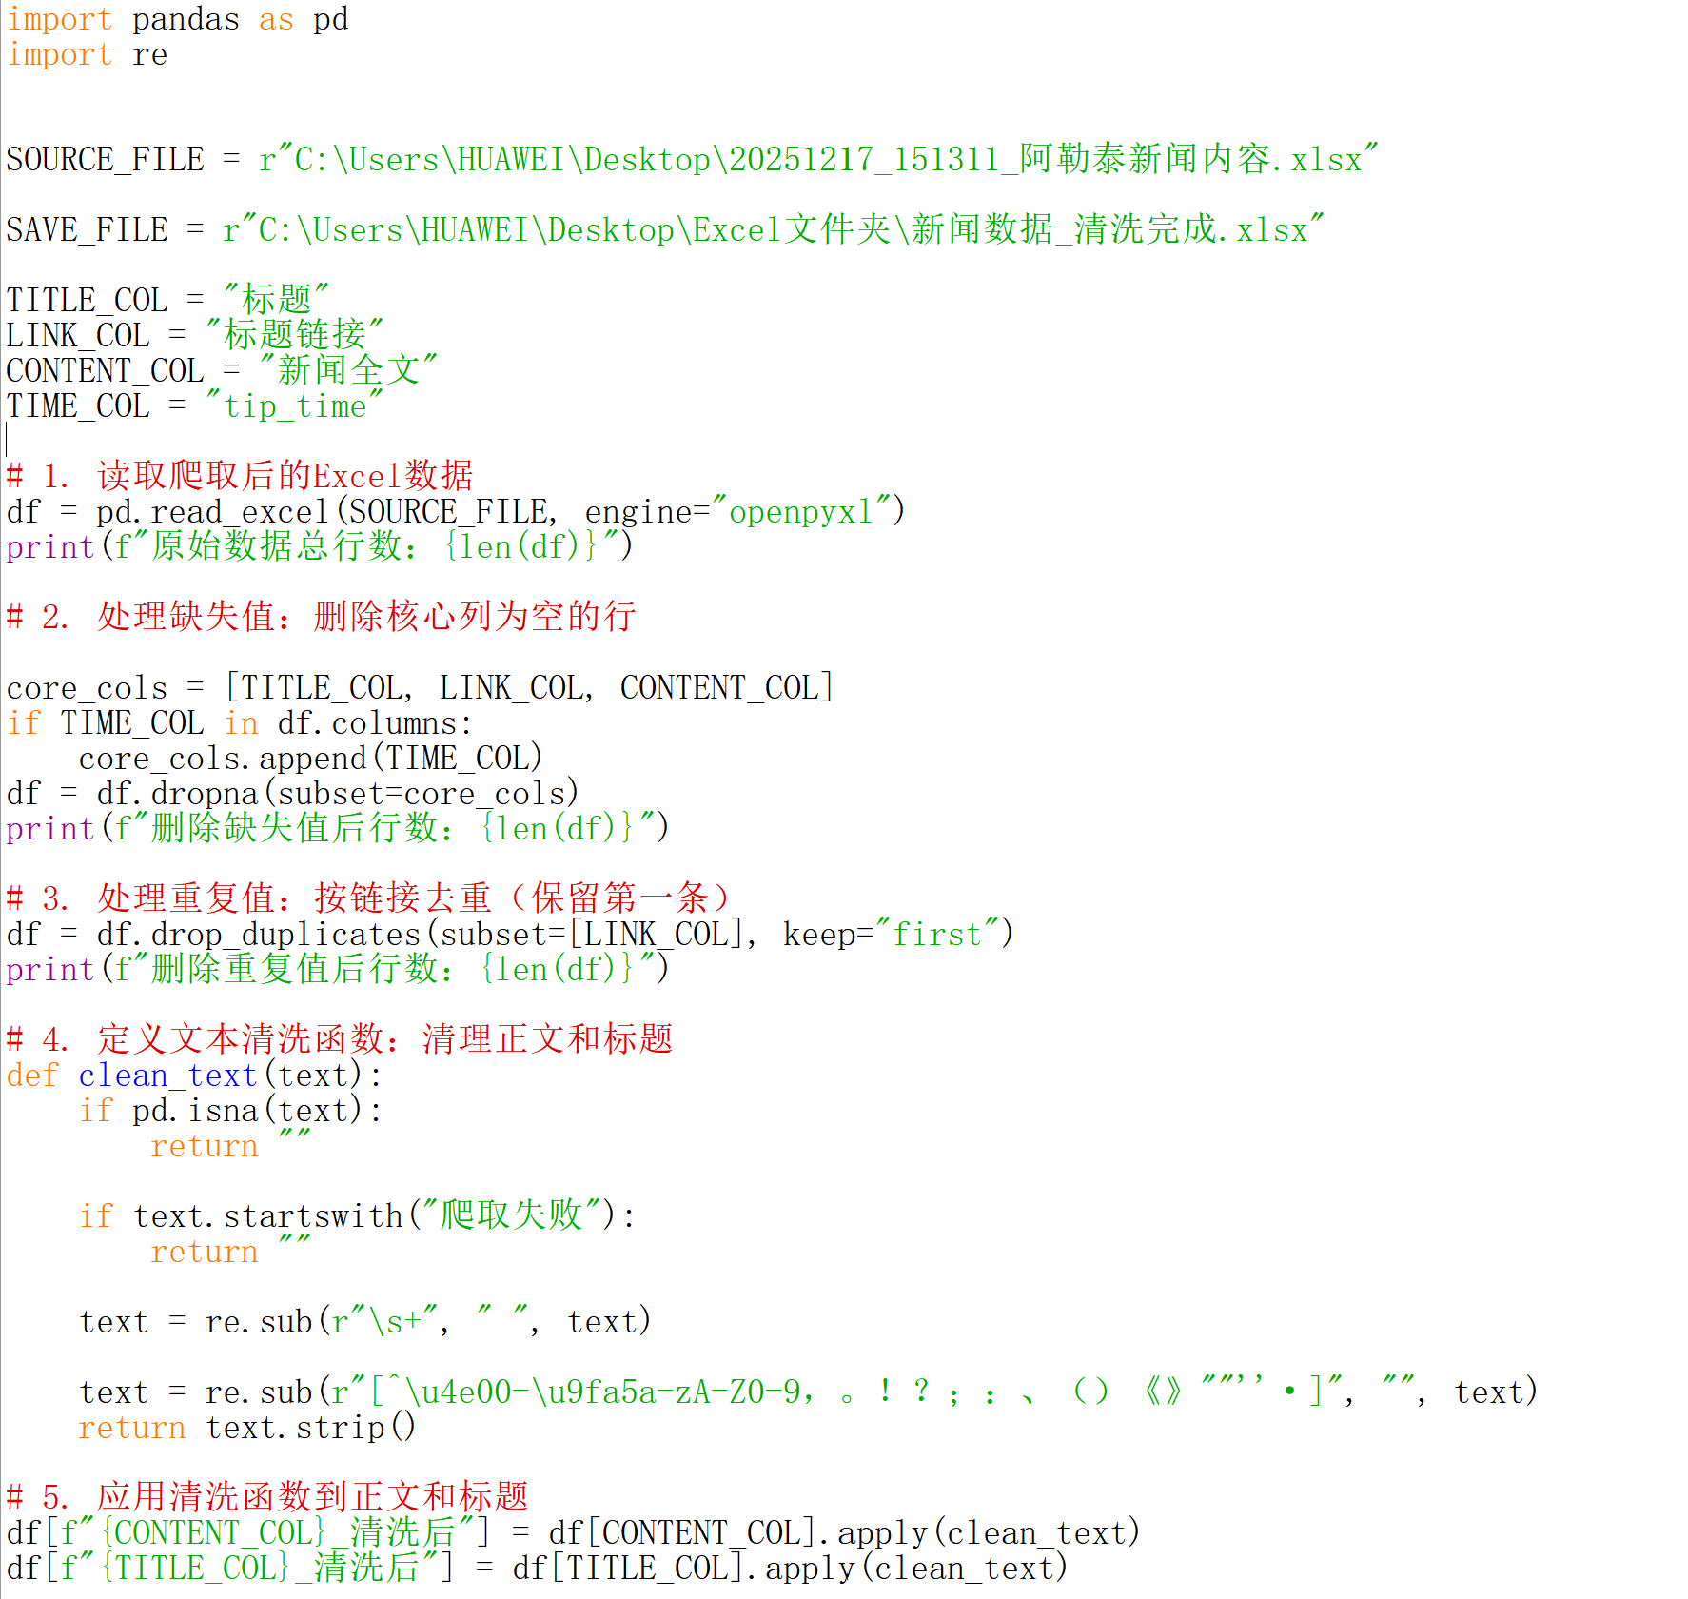
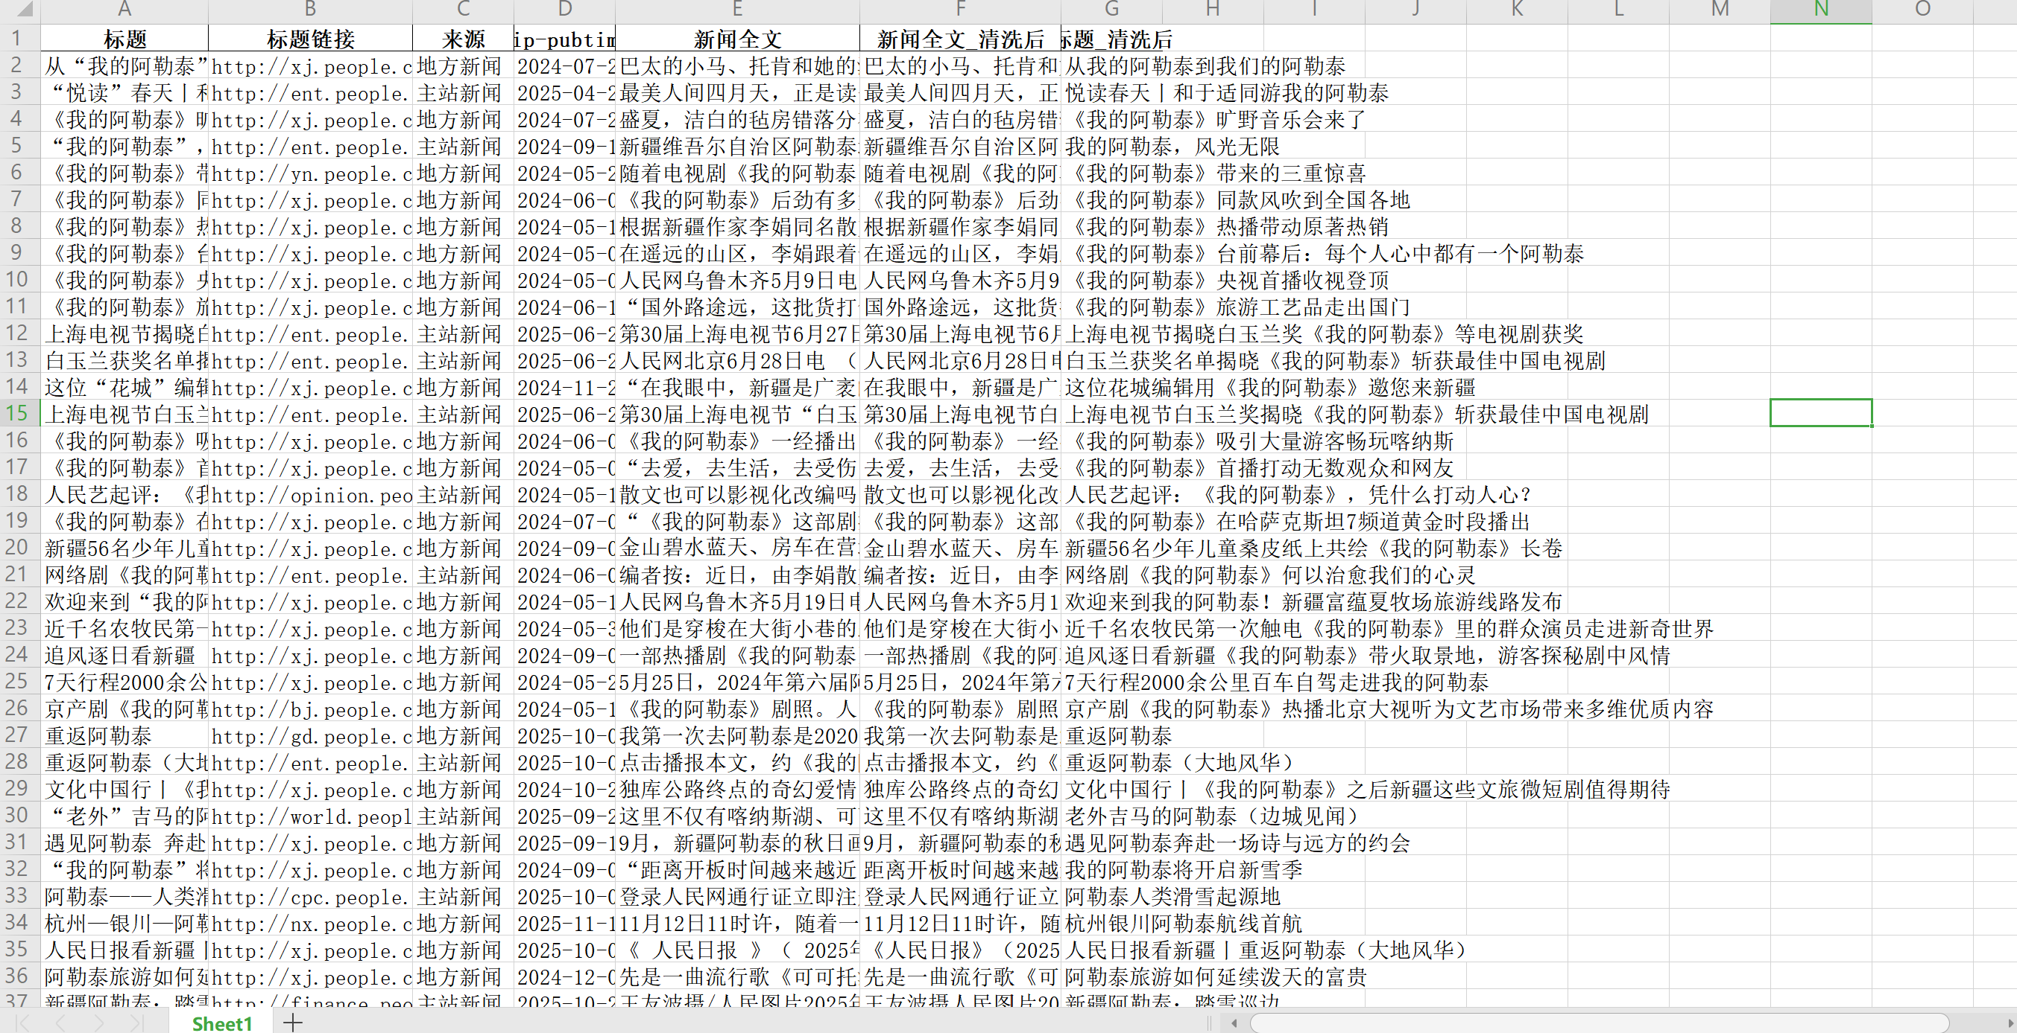
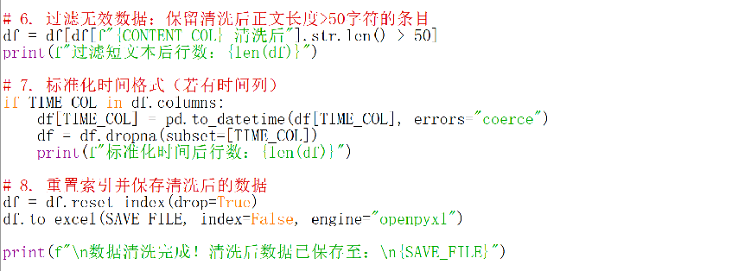
数据清洗过程
基于python的新闻爬取数据自动化清洗过程与实现

Slide 28
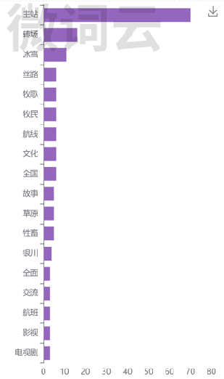
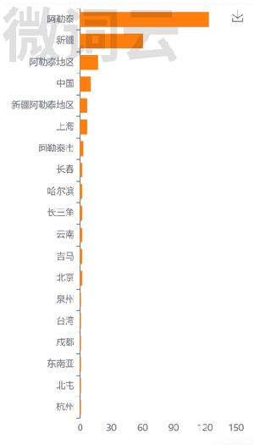

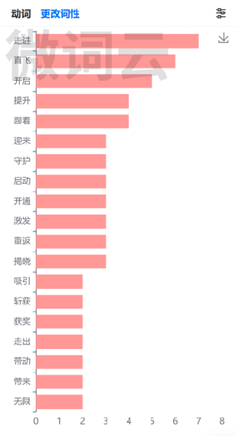
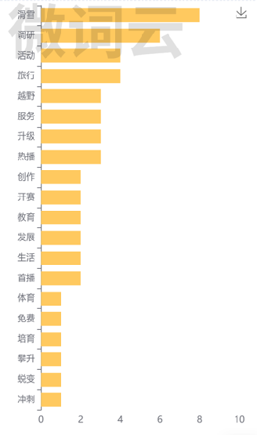
核心分析结果——
微词云
直观看到“阿勒泰”“主站”“新疆”是出现频次最高的核心关键词，这也印证了阿勒泰作为核心主体、主站作为传播关键节点的属性；同时“冰雪”“旅游”“文旅”“我的阿勒泰”等词汇，体现出阿勒泰的文旅特色与相关IP的强关联性，“上海”“全国”“中国”等词则反映出其传播范围从区域走向全国的特点。

Slide 29
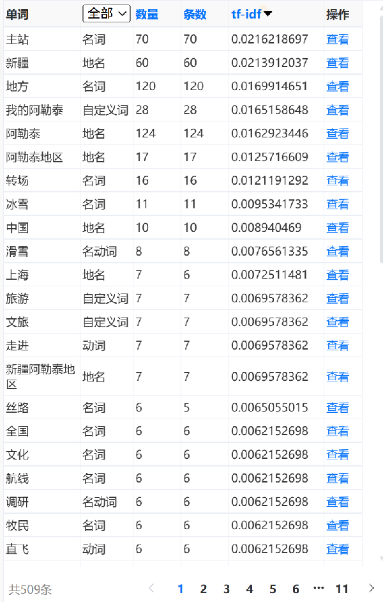
核心分析结果——
微词云

Slide 30
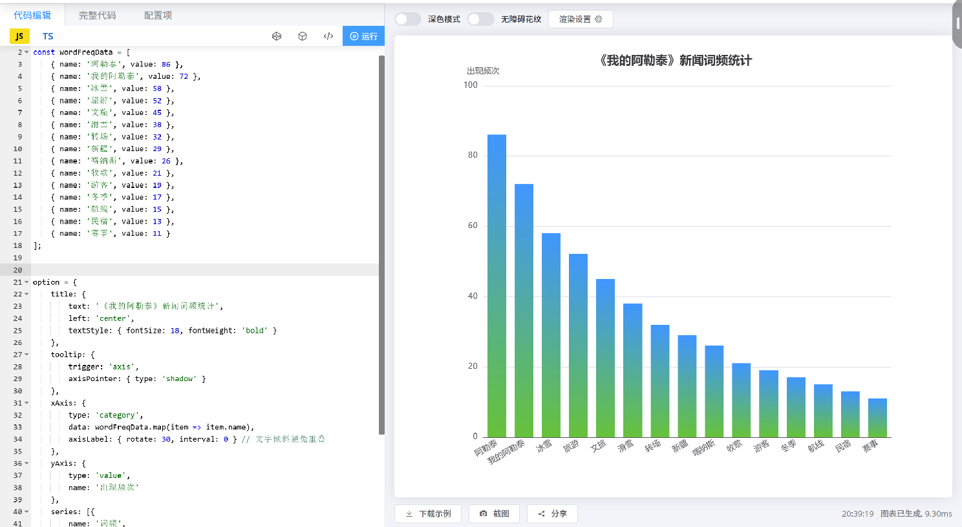
核心分析结果——
Echarts

Slide 31
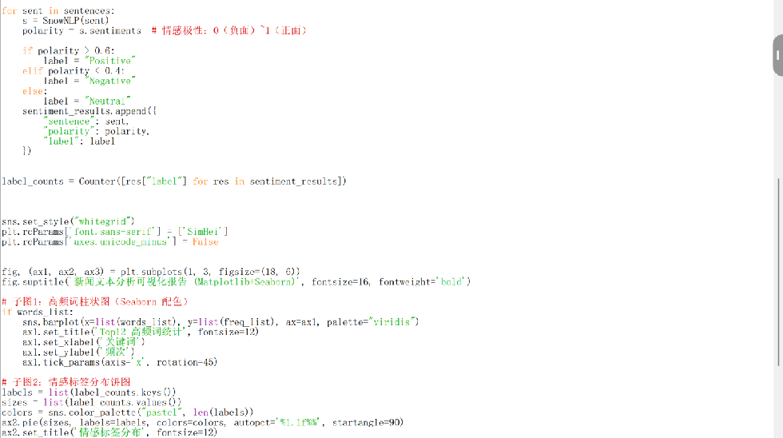
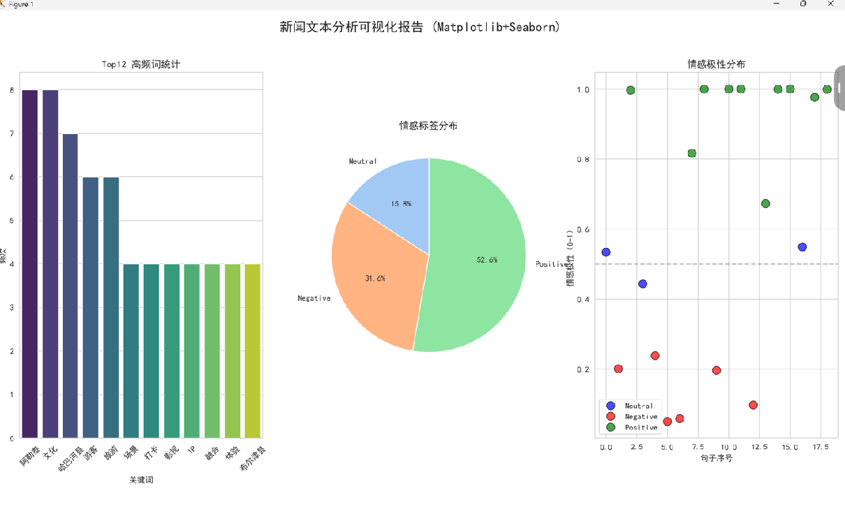
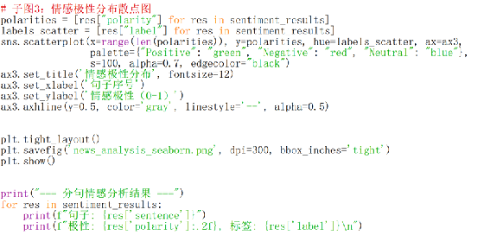
核心分析结果
1.文旅经济：从 “流量” 到 “留量” 的全链条赋能

Slide 32
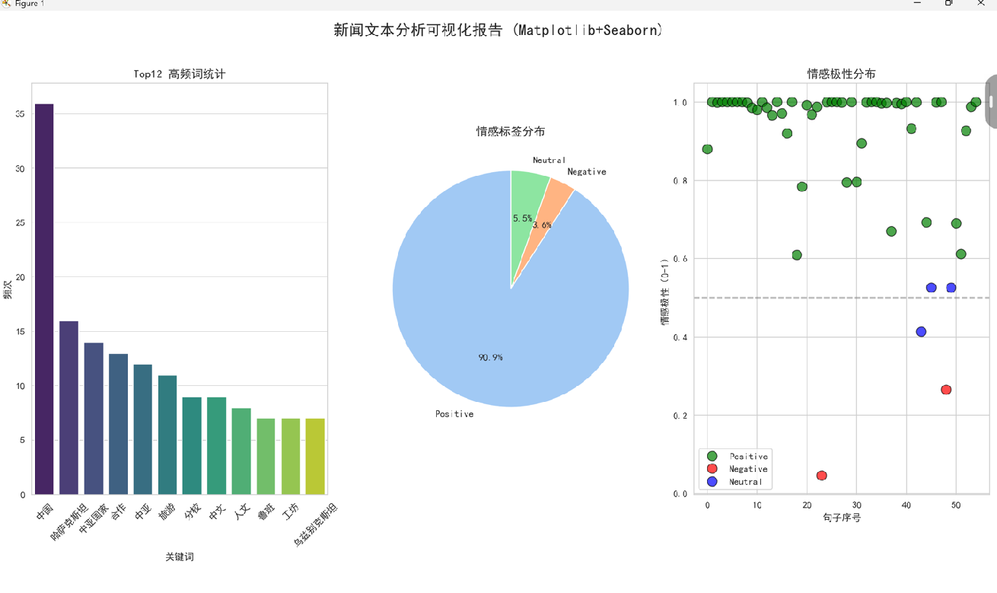
核心分析结果
2.文化传播：从 “地域符号” 到 “全国乃至国际文化名片

Slide 33
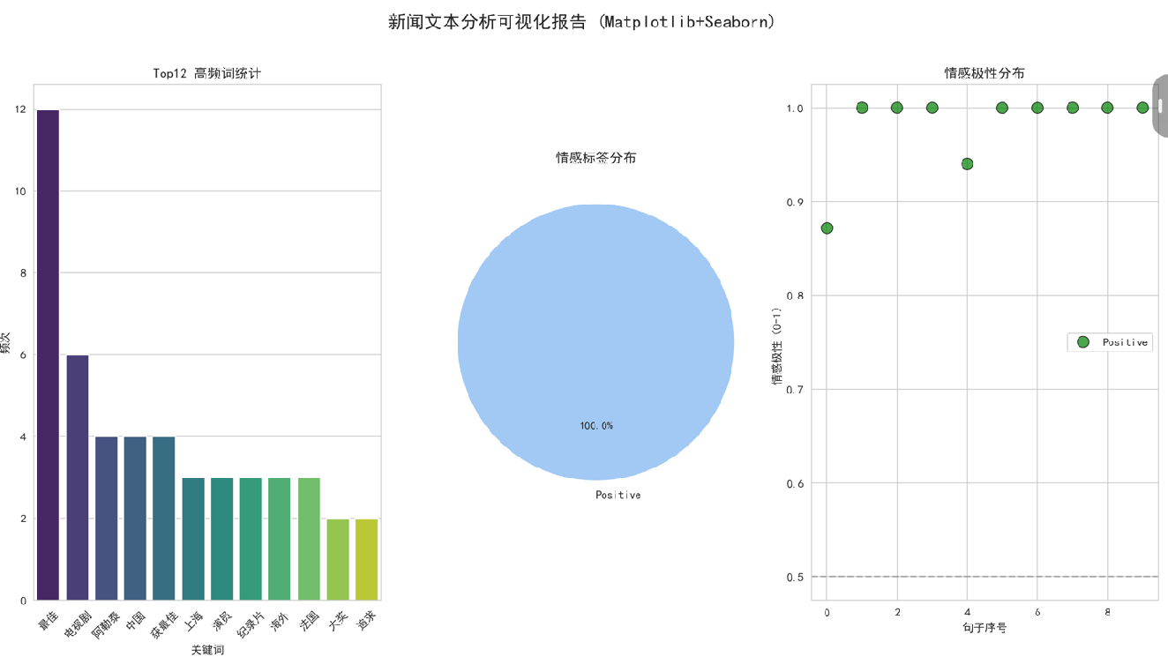
核心分析结果
3.影视行业：树立 “散文影视化” 与 “文旅融合” 双重标杆

Slide 34
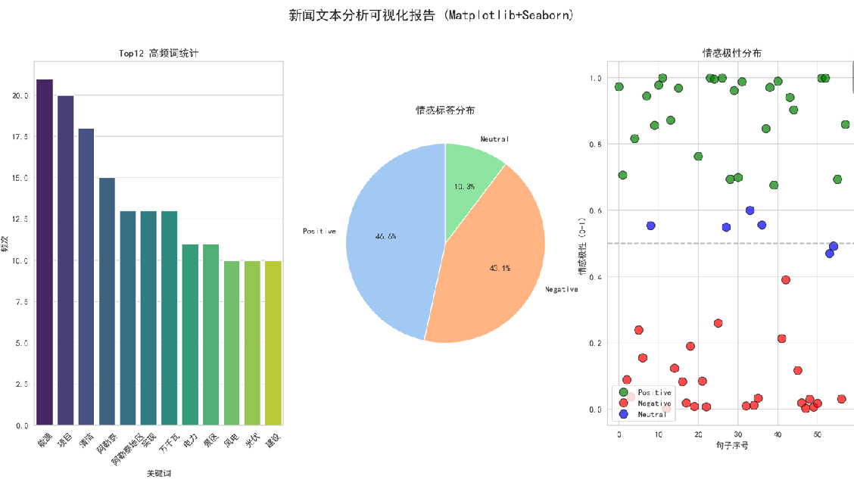
核心分析结果
4.社会民生：基础设施升级与精神共鸣的双重提升
阿勒泰地区文旅经济与清洁能源相结合发展的报道
以抽水蓄能电站为核心（布尔津140万千瓦项目），配套560万千瓦风光项目，通过“储电-放电”模式解决绿电存储问题；
该项目投产后每年可节约标煤72.7万吨、减碳219万吨，成为区域绿色能源基地，同时支撑文旅产业的电力需求。

Slide 35
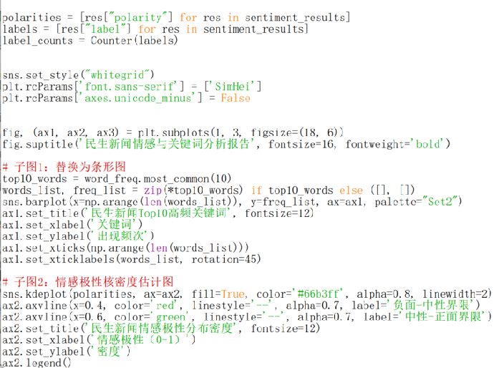


核心分析结果
4.社会民生：基础设施升级与精神共鸣的双重提升
阿勒泰地区文旅经济与清洁能源相结合发展的报道

Slide 36



核心分析结果——新闻发布时间趋势图

Slide 37



核心分析结果——三个新闻平台分析对比

Slide 38
实验结论
好的影视IP能够将一个地域特有的人文风貌展现在大众面前，既是一种优质的文化输出形式，又能激发游客的影视同款打卡热潮，实现从线上流量到线下旅游消费的有效转化。电视剧《我的阿勒泰》正是这一逻辑的典型印证，其凭借对阿勒泰自然风光、人文风情的细腻呈现，引发了大众对该地区的广泛关注，实现对阿勒泰文旅产业的赋能效应，其成功不仅让阿勒泰的旅游知名度与游客好感度实现显著提升，更推动当地交通、民宿等基础设施的完善升级，优化了游客旅游体验，为区域文旅产业的长效发展奠定了坚实基础，也为后续影视IP与文旅产业融合的创作及运营树立了优秀榜样。

Slide 39
谢谢观看

